Slide 1
宁波工程学院机器人学院
小船设计任务及思路
汪保

Slide 2
小船设计要求
当船满载时，必须能够漂浮起来;
当船满载漂浮时，船的甲板应平行于水面;
满载船的稳定消失角（AVS）应该是135度（允许±10度误差）;
船模应具有至少0.2 N-m的最大恢复力矩；
船体设计应尽可能利于在水中快速行进。

Slide 3
（1）让船浮起来
浮力公式
（a）如何算v_{排} ？
（b） 如何算质量m ？

Slide 4
如何计算v_{排}
二重积分或者三重积分求体积

Slide 5
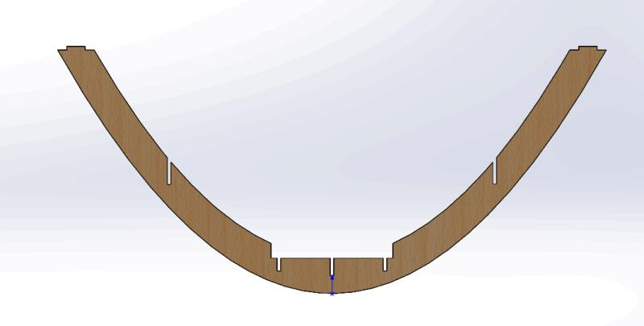
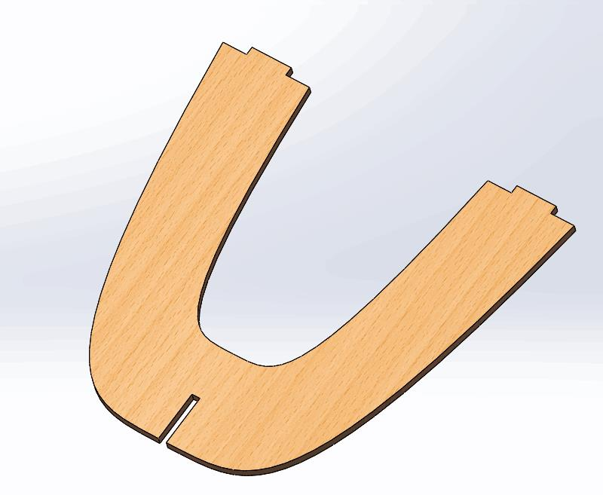
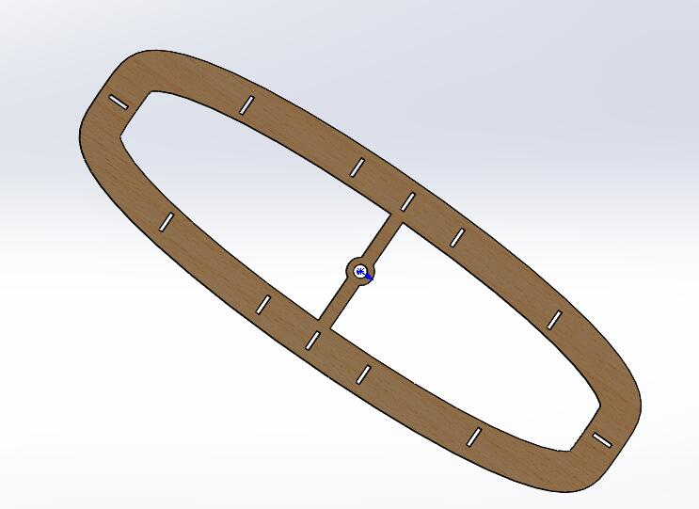
如何计算质量
曲线积分，求长度

Slide 6
如何保证稳定消失角是135度
计算重心
计算浮心

Slide 7

复原力矩变化图

Slide 8
作业
以小船最低点为坐标原点，垂直向上为Z轴，船头至船尾的连线为Y轴建立直角坐标系假设船体底部曲面方程为
船高为 H，桅杆长度0.5m，质量0.1kg，重物的底面半径0.02m，质量1kg，材料面密度为0.1458kg/m²
求
1、龙骨方程
2、任意截面方程
3、甲板方程
4、假设A=1765，B=148，H=0.2

Slide 9
4.1求吃水线深度
4.2求重心
5.1将小船向x轴倾斜140°求出吃水线所在平面的方程
5.2将小船向x轴倾斜140°，求浮心及复原力矩
6.1画出重物质量与吃水线的曲线图
6.2画出船长、宽、高分别与复原力矩曲线图
6.3 画出重物质量与重心高度坐标的曲线图（曲线图的纵横坐标表示重心高度坐标，曲线上的点的大小表示质量）

Slide 10

THANKS

